Slide 1
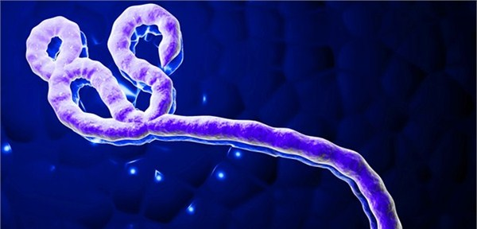

埃博拉出血热预防控制
中国疾病预防控制中心 2014年9月
Chinese Center for Disease Control and Prevention

Slide 2
目录
一
疫情概况
六
实验室检测
二
病原学
七
诊断和病例分类
三
病原生态学
八
预防控制措施
四
流行病学
九
风险评估
五
临床特征和治疗

Slide 3





一
疫情概况
· 2014年西非疫情概况(9月2日)
国 家 | 类别 | 确诊病例 | 可能病例 | 疑似病例 | 合计
几内亚 | 病例数 | 482 | 141 | 25 | 648
 | 死亡数 | 287 | 141 | 2 | 430
利比里亚 | 病例数 | 322 | 674 | 382 | 1378
 | 死亡数 | 225 | 301 | 168 | 694
塞拉利昂 | 病例数 | 935 | 37 | 54 | 1026
 | 死亡数 | 380 | 34 | 8 | 422
尼日利亚 | 病例数 | 13 | 1 | 3 | 17
 | 死亡数 | 5 | 1 | 0 | 6
塞内加尔 | 病例数 | 1 | 0 | 0 | 1
 | 死亡数 | 1 | 0 | 0 | 1
合 计 | 病例数 | 1753 | 853 | 464 | 3070
 | 死亡数 | 898 | 477 | 178 | 1553

Slide 4
一
疫情概况
· 刚果民主共和国新近发生疫情
地点：刚果民主共和国赤道省
首发病例：一名孕妇，在处理丈夫带回的猎物后出现埃博拉出血热症状，并于8月11日病故
  报告病例：截止8月18日，刚果共报告24例病例，其中13人死亡。死亡病例分别为：诊所内医务人员、同病房患者、患者亲友及葬礼上直接接触过死者尸体的人
  其余11例病例目前正在进行隔离治疗
流行病学调查和病毒基因序列分析表明，此起疫情与西非疫情无关联

Slide 5
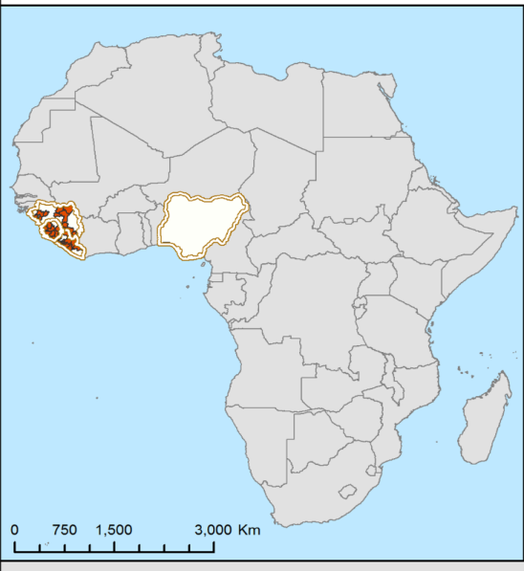
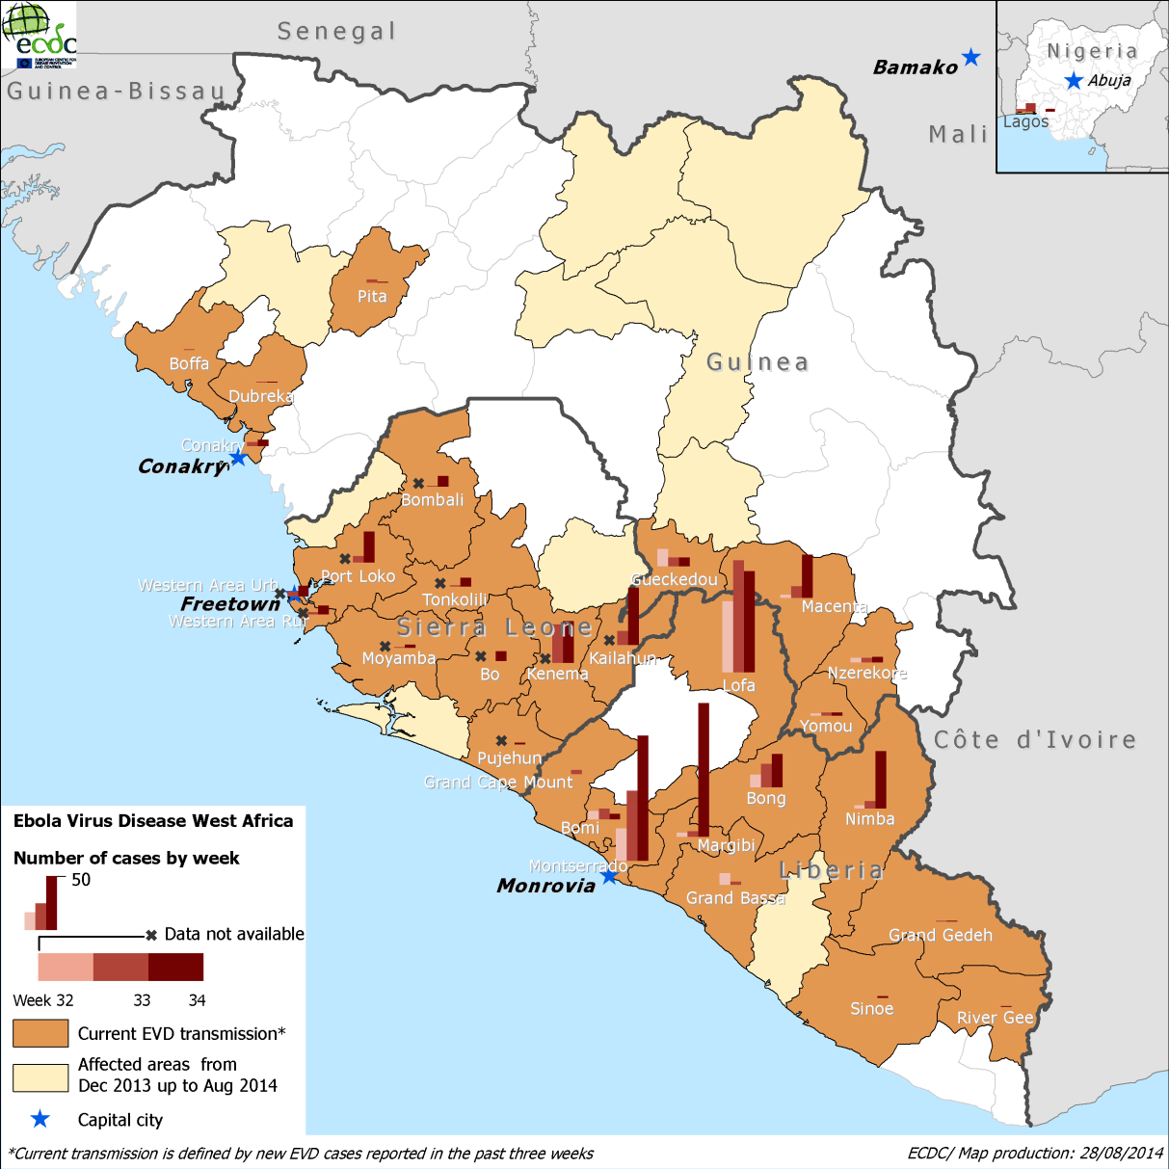
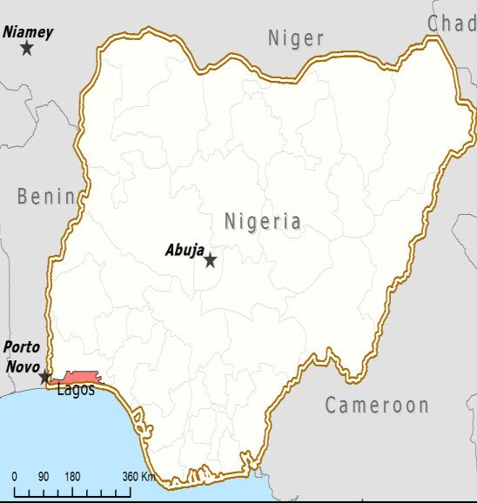
一
疫情概况
· 病例分布（2013.11-2014.8.28）
注：塞内加尔和刚果民主共和国疫情未在图中展示
http://ecdc.europa.eu/en/press/news/PublishingImages/Ebola-epi-update-290814-2.png

Slide 6
一
疫情概况
· 2014年累计报告病例
（截至2014年8月29日）

Slide 7
一
疫情概况
· 疫情关键节点
疫情关键节点
Notes:
WHOI启动

Slide 8
一
疫情概况
· WHO宣布PHEIC
8月8日，WHO总干事根据应急委员会的建议，宣布西非埃博拉出血热疫情为国际关注的突发公共卫生事件（PHEIC）
同时批准了委员会根据《国际卫生条例 (2005年) 》提出的临时建议
WHO将在3个月内组织专家委员会进行重新评估

Slide 9
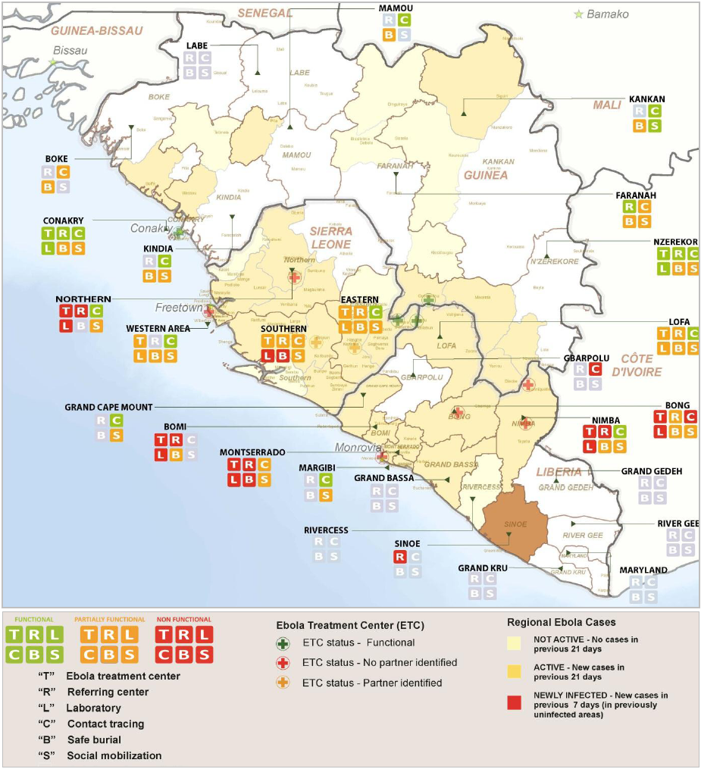
一
疫情概况
· 国际应对力量部署（2014年8月29日）
六种国际应对力量
T：病例治疗中心
R：参比中心
L：实验室
C：接触者追踪
B：安全丧葬
S：社会动员
http://www.who.int/entity/csr/disease/ebola/situation-reports/29-august-2014.pdf
Notes:
六种力量解释

Slide 10
一
疫情概况
· 疫情流行原因及特点
疫情大规模流行原因
疫情特点
首次在西非国家发生，缺乏处置经验
当地医疗卫生服务能力、环境卫生、丧葬习俗及宗教信仰影响
人口跨境流动频繁
疫区分布在人口密集区域
持续时间长
规模最大、范围最广的一次
城市和农村均有流行
医务人员感染严重

Slide 11
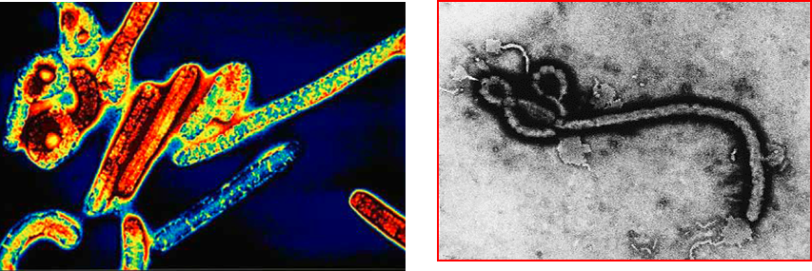
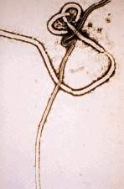
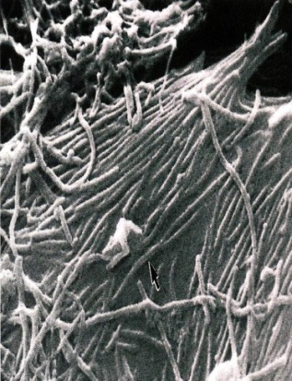




二
病原学
· 埃博拉病毒
  丝状病毒科，不分节段的单股负链RNA病毒
呈多形性，一般呈长丝状，有时有分支
直径大约为80～100 nm，平均长度约1000 nm。
有脂质包膜，表面有8～10nm长的纤突。由一个螺旋形核糖核衣壳复合体构成，含负链线性RNA分子和4个毒粒结构蛋白
对热有中度抵抗力
  在血液样本或病尸中可存活数周；4℃条件下存放5周其感染性保持不变；60℃灭活需要1小时； 100 ℃灭活需要5分钟
对紫外线、γ射线、甲醛、次氯酸、酚类等消毒剂和脂溶剂敏感

Slide 12
二
病原学
· 埃博拉病毒分型
  目前已发现5种埃博拉病毒
毒力最强
曾引起暴发
毒力较SUDV低
曾引起暴发
对黑猩猩毒力强
对人似较弱
扎伊尔型
EBOV
苏丹型
SUDV
本迪布
焦型
BDBV
塔伊森
林型
TAFV
赖斯顿型
RESTV
毒力介于EBOV和BDBV间
曾引起暴发
至今尚无引起人类疾
病或死亡的相关报道

Slide 13







三
病毒生态学
· 宿主动物和传染源
自然宿主
果蝠
*自然宿主果蝠
传染源
灵长类动物感染
人间原发感染
人间传播
*图片来源：WHO
Notes:
Figure 2. Hypothèses sur la transmission du virus Ebola à l'interface homme-animal

Slide 14
四
流行病学
· 传染源
  暴发疫情的首例病例的传染源可能为非人灵长类动物
  人群暴发疫情中，病人是传染源

Slide 15
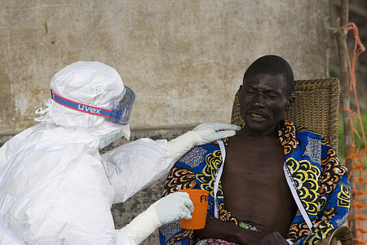
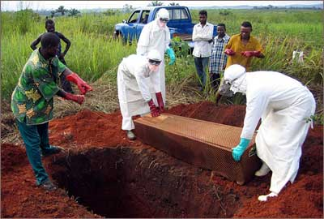
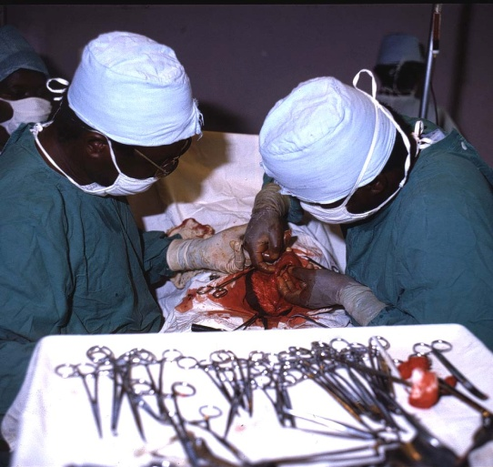
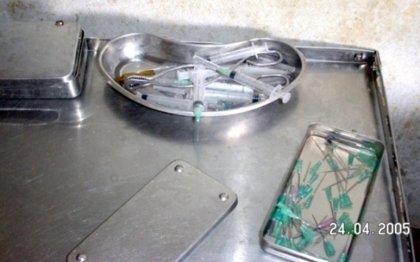
四
流行病学
· 传播方式
  通过接触病人和被感染动物的各种血液、体液、分泌物、排泄物及其污染物而感染
家庭内感染
照料患者
接触死者尸体
院内感染
治疗、护理
不安全注射

Slide 16

四
流行病学
· 易感人群和高风险人群
人类普遍易感
易感人群
病例以成年人居多（与暴露机会有关）
高风险
人群
医务人员
与患者密切接触的家人
在葬礼上直接接触死者尸体者

Slide 17
五
临床特征和治疗
· 临床表现
潜
伏
期
2-21天，一般为8-10天
潜伏期没有传染性
  急性起病、高热、畏寒、极度乏力、肌痛、头痛和咽痛，并可出现恶心、呕吐、腹痛、腹泻、粘液便或血便、皮疹等
  3-4天后可进入极期，出现持续高热，感染中毒症状及消化道症状加重，有不同程度的出血
临床表现
  严重者可出现意识障碍、休克及多脏器受累，多在发病后2周内死于出血、多脏器功能障碍等

Slide 18

五
临床特征和治疗
· 临床常规检测
  血常规
  早期白细胞减少，7日后上升，并出现异型淋巴细胞，血小板可减少
  肝功能
  AST和ALT升高，且AST升高大于ALT
  肾功能
  尿蛋白阳性
  电解质
  电解质失衡
Notes:
改

Slide 19

五
临床特征和治疗
· 治疗方法
  尚无特异性治疗药物
  尚无可用的疫苗
  隔离治疗
  对症和支持治疗

Slide 20
六
实验室检测
· 标本采集
  定点医院负责病例的标本采集工作
采集标本应做好个人防护（详见第35页）
标本应置于符合国际民航组织规定的A类包装运输材料之中
按照《可感染人类的高致病性病原微生物菌（毒）种或样本运输管理规定》要求运输至具有从事埃博拉病毒相关实验活动资质的实验室

Slide 21

六
·
实验室检测
· 病原学和血清学检测
病原学检测
血清学检测
  病毒核酸检测
  - 荧光定量 PCR 法检测血标本，发病后3天内检测阴性不能排除感染，发病后3～10天检测阴性可排除感染
  病毒抗原检测
  - 酶联免疫法检测血清中病毒抗原，发病后3天内检测阴性不能排除感染，发病后3～10天检测阴性可排除感染
  病毒分离
  采集急性发热期患者血标本，用Vero、Hela等细胞进行病毒分离培养
  血清特异性IgM抗体：采用捕获法ELISA方法检测
  IgM抗体阳性可确诊
  血清特异性IgG抗体：目前采用间接法ELISA检测IgG抗体
  - 单份血清埃博拉病毒IgG抗体阳性提示曾感染埃博拉病毒
  - 双份血清埃博拉病毒IgG抗体阳转或恢复期滴度较急性期4倍或者以上增高者可确诊

Slide 22
七
病例诊断与分类
· 诊断依据
来自疫区或21天内有疫区旅行史
21天内接触过来自或曾到过疫区的发热者
21天内接触过患者及其血液、体液、分泌物、排泄物或尸体等
接触过被感染的动物
流行病
学史
临床表现
流行病学史
参见“五 临床特征和治疗”
核酸检测阳性
病毒抗原检测阳性
分离到病毒
血清特异性IgM抗体阳性；双份血清特异性IgG抗体阳转或恢复期较急性期4倍及以上升高
组织中病原学检测阳性
实验室
检查

Slide 23
七
病例诊断与分类
· 病例分类与诊断条件
病例分类
诊断
留观病例
具备流行病学史中任何一项的发热患者
（体温＞37.3℃）
疑似病例
具备流行病学史中任何一项，且符合以下三种情形之一者
体温≥38.6℃，出现严重头痛，肌肉痛，呕吐，腹泻，腹痛
发热伴不明原因出血
不明原因猝死
确诊病例
留观或疑似病例经实验室检测符合下列情形之一者
核酸检测阳性
病毒抗原检测阳性
分离到病毒
血清特异性抗体检测阳性
组织中病原学检测阳性

Slide 24
七
病例诊断与分类
· 鉴别诊断
应注意与以下疾病相鉴别
马尔堡出血热、克里米亚刚果出血热、拉沙热和肾综合征出血热等病毒性出血热
疟疾
伤寒
其他：病毒性肝炎、钩端螺旋体病、斑疹伤寒、单核细胞增多症等

Slide 25
八
预防控制措施
·工作重点和关键措施
工作重点
境外疫区中国公民疫情防范与应对
输入疫情防范与应对
境内疫情监测与防治准备
1
关键措施
2
病例的发现和隔离
医院感染控制
密切接触者的追踪和管理
各环节的个人防护

Slide 26
八
预防控制措施 · 病例报告
医疗机构应当应当针对发热病人做好预检分诊工作，严格执行首诊负责制
留观病例、疑似病例和确诊病例应在2小时之内通过传染病报告信息管理系统进行网络直报，直报后2小时内完成三级审核。
疾病名称选择“其他传染病”中的“埃博拉出血热”
备注栏备注国籍和来自疫区国家的名称
确诊病例按照《国家突发公共卫生事件相关信息报告管理工作规范（试行）》的要求进行突发公共卫生事件或相关信息的报告
Notes:
按新三版

Slide 27
八
预防控制措施
· 密切接触者定义
指直接接触埃博拉出血热确诊病例或者疑似病例的血液、体液、分泌物、排泄物及其污染物的人员，如共同居住、照顾病人和未按规定严格采取防护措施进行诊治、转运患者及处理尸体的人员

Slide 28
八
预防控制措施
· 密切接触情形-医疗机构和社区
医疗机构内：
  同一医疗机构病人、陪护的亲友和未按规定严格采取防护措施的医务人员等，直接接触埃博拉出血热病例或疑似病例的血液、体液、分泌物和排泄物（如粪便、尿液、唾液、精液），或被其污染的物品如衣物、床单或用过的针头。
家庭或社区：
  与病人发病后有共同生活史
  人发病期间或死亡后（包括葬礼时）
    接触过病人的身体，或者其血液、体液、分泌物和排泄
    接触过病人血液、体液等污染的衣物、床单等物品

Slide 29
八
预防控制措施
· 密切接触情形-口岸卫生检疫
口岸卫生检疫发现密切接触者发现情形：
  由机组人员报告发现可疑的埃博拉出血热病人时，在飞机着陆后，由卫生检疫人员登机调查评估判定
  由卫生检疫人员通过体温监测或乘客个人健康申报发现可疑病人时，由卫生检疫人员调查评估判定
口岸卫生检疫发现密切接触者判定原则：
  飞机上照料护理过病人的人员
  该病人的同行人员（家人、同事、朋友等）
  飞机上与病人同排左右邻座各一人（含通道另一侧）及前后座位各一人
  经调查评估后发现有可能接触病人血液、体液、分泌物和排泄物的其他乘客和空乘人员
在其他入境交通工具上发现疑似或确诊病例时密切接触者参照上述原则进行判断

Slide 30
八
预防控制措施
· 密切接触情形
其他密切接触情形：
  在我国境内交通工具上（飞机、火车、汽车、轮船等）发现可疑埃博拉出血热病人，由接报地的疾病预防控制人员参照上述口岸卫生检疫发现密切接触者的判定原则，进行调查评估后判定。

Slide 31
八
预防控制措施
· 密切接触者追踪和管理
密切接触者的追踪
建立跨区域、跨部门的密切接触者信息通报、共享和责任机制。各地卫生计生部门与有关部门密切配合，做好密切接触者的追踪和隔离医学观察
密切接触者的管理
对密切接触者实施集中或居家隔离医学观察
隔离医学观察时应书面告知（缘由、期限、法律依据、注意事项、疾病相关知识、联系人和联系方式等）
隔离医学观察期为21天，如果其接触的可疑或疑似病例排除埃博拉出血热诊断，则提前解除
早晚各一次测量体温并询问其健康状况，出现异常症状时及时报告，送至定点医院

Slide 32
八
预防控制措施
· 院内感染控制
基本要求：
    建立预警机制，制定应急预案和工作流程
    开展临床医务人员培训
    埃博拉出血热患者隔离区域应当严格限制人员出入，医务人员应相对固定
    医疗机构应当做好物资的储备，防护用品及相关物资应符合国家有关要求
    医疗机构应当严格遵循《医疗机构消毒技术规范》(WS/T367-2012)的要求，做好诊疗器械、物体表面、地面等的清洁与消毒。
    埃博拉出血热留观病区和定点收治病区应当建立严格的探视制度，不设陪护，并严格按照规定做好探视者的个人防护

Slide 33
八
预防控制措施
· 院内感染控制
患者的管理
  留观、疑似或确诊患者应当采取严格的接触隔离措施，实行单间隔离；对于疑似或确诊患者，有条件的应当安置于负压病房进行诊治
  患者诊疗与护理尽可能使用一次性用品，必须重复使用的医疗器械、器具和物品应先采用1000mg/L的含氯消毒液浸泡30分钟后，再按照常规程序进行处理
  隔离病房的消毒工作应遵循《医疗机构消毒技术规范》的基本要求和原则，出院、转院时按要求进行严格的终末消毒
  患者的活动应严格限制在隔离病房内，患者死亡后，应当减少尸体的搬运和转运，应当立即消毒后，用密封防渗漏物品双层包裹，及时火化

Slide 34
八
预防控制措施
· 院内感染控制
医务人员防护：医务人员应当在标准预防的基础上，严格采取接触隔离及飞沫隔离的预防措施，具体包括：
  诊疗过程中，应当戴乳胶手套、医用防护口罩、面罩(护目镜)，穿防护服、防水靴或者密封的鞋和鞋套等个人防护用品
  医务人员进出隔离病房时，严格按照相应的流程，正确穿脱防护用品，重点注意做好眼睛、鼻腔、口腔、 粘膜的防护
  医务人员应当严格遵循《医务人员手卫生规范》要求，及时正确进行手卫生
  医务人员暴露于患者血液、体液、分泌物或排泄物时，应当立即用清水或肥皂水彻底清洗皮肤，再用0.5%碘伏消毒液或75%洗必泰醇擦拭消毒；粘膜应用大量生理盐水冲洗或0.05%碘伏冲洗

Slide 35
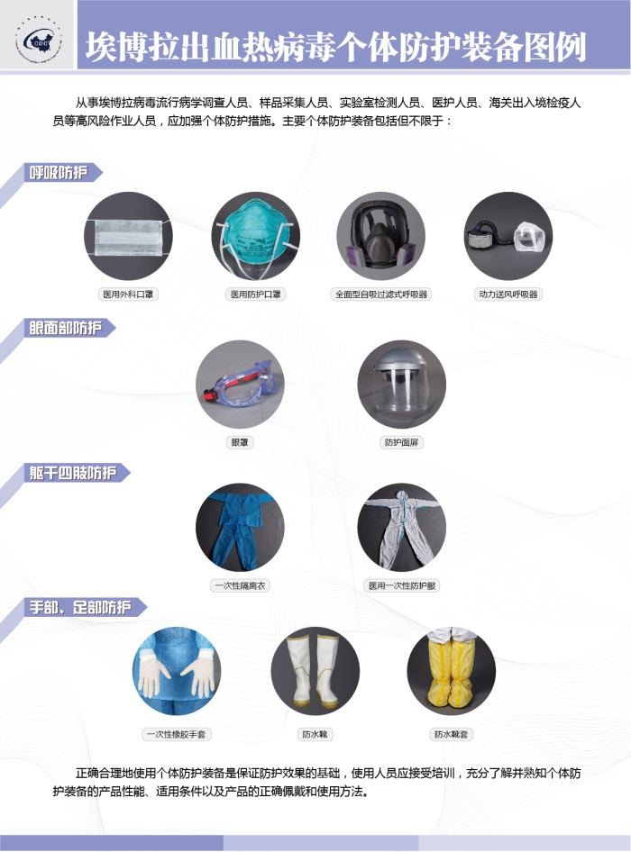
八
预防控制措施
·其他环节个人防护
流行病学调查、标本采集和实验室检测等，均应采取严格的个人防护措施。
防护用品主要包括:
  一次性工作帽、防护眼罩或防护面屏（或动力送风呼吸器）、医用防护口罩（N95及以上）、医用一次性防护服、双层一次性乳胶手套、防水靴（或者密闭式防穿刺防水的鞋加穿一次性防水靴套）。根据风险评估，必要时，可加穿防水围裙等。
  * 参见《中国疾病预防控制中心关于埃博拉出血热个人防护技术流程图》（ http://www.chinacdc.cn/jkzt/crb/ablcxr/zstd_6242/201408/t20140822_101513.htm ）
Notes:
加不同场景，分别写防护要求（院感控制，）；医用一次性防护服，是否就具备防渗漏功能？

Slide 36

九
风险评估
· WHO跨境传播风险评估
风险评估结论
通过跨境旅行造成相邻地区国家传播的风险高
相距稍远的非洲地区存在中等风险
非洲以外国家传播风险低
WHO不建议对几内亚、利比里亚或塞拉利昂等疫情发生国采取任何的旅行或贸易限制措施

Slide 37
九
风险评估
· WHO个人旅行和交通风险评估
  从疫区归来的旅行者和商务人员
  探亲访友人员
  感染风险：低
  （除非直接接触患者/死者尸体/感染病毒的动物）
  感染风险：极低
  与患者共同乘坐交通工具
  在疫区从事医务工作
  感染风险：低
  但要对接触者进行追踪
  感染风险：如果严格按照医疗规范进行防护，感染风险很低
* West Africa – Ebola virus disease. Update: Travel and Transport.
Geneva: World Health Organization, 2014. Available at http://www.who.int/ith/updates/20140421/en/

Slide 38
九
风险评估
· 疫情输入我国和进一步传播的风险
存在病例输入可能，但病例输入、并引起疫情进一步传播的风险低
我国启动了口岸针对性卫生检疫、疫区来华（归国）人员健康监测、疾病监测和实验室检测等工作，并强化了病例诊断、治疗、感染防护和应急处置等相关应对准备工作

Slide 39
参考文件
《埃博拉出血热防控方案（第三版）》
《关于印发口岸埃博拉出血热留观病例与疑似病例转运工作方案的通知》
《埃博拉出血热疫区来华（归国）人员健康监测和管理方案》
《关于印发埃博拉出血热病例转运工作方案的通知》
《埃博拉出血热医院感染预防与控制技术指南》（第一版）
  《埃博拉出血热诊断和处置路径》
《埃博拉出血热个人防护技术指南（第二版》
中国疾病预防控制中心官方网站 http://www.chinacdc.cn/jkzt/crb/ablcxr/

Slide 40
谢 谢！
中国疾病预防控制中心
Chinese Center for Disease Control and Prevention

